Slide 1
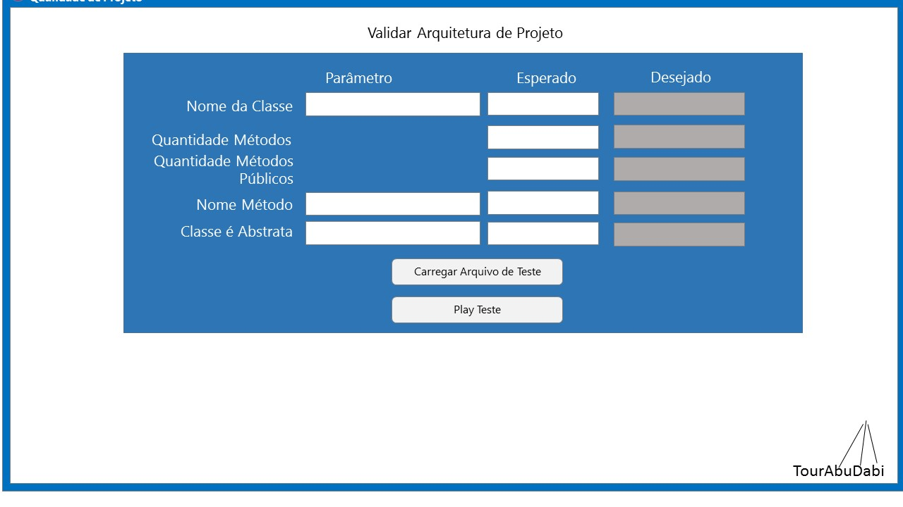
Esperado
Retorno
Classe Existe?
Qtd Métodos Existentes no Pacote
Qtd Métodos Existentes no Pacote Público
Método Existe?
Classe Abstrata existe?
Carregar Arquivo de Teste

Slide 2
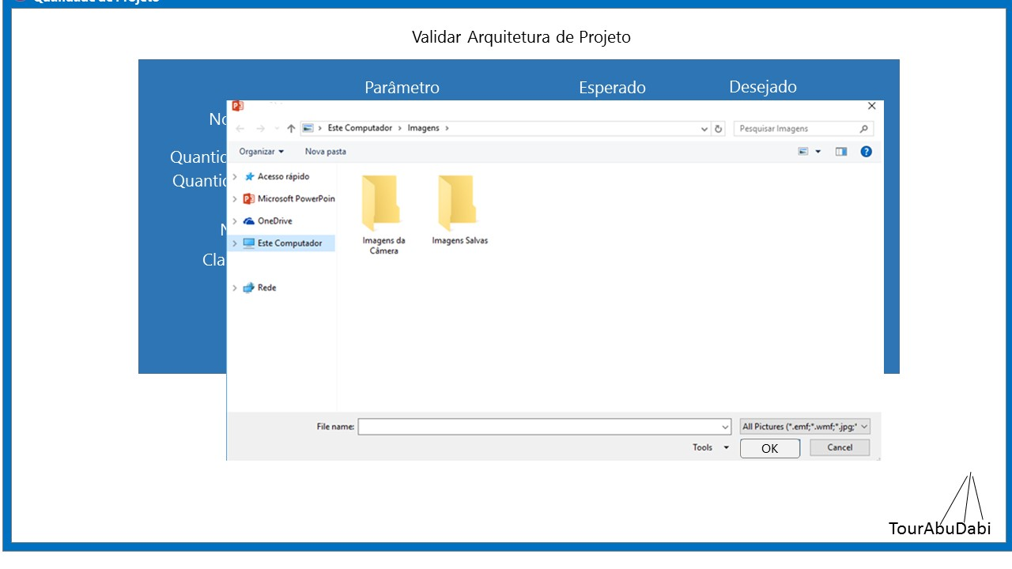
Esperado
Retorno
OK

Slide 3
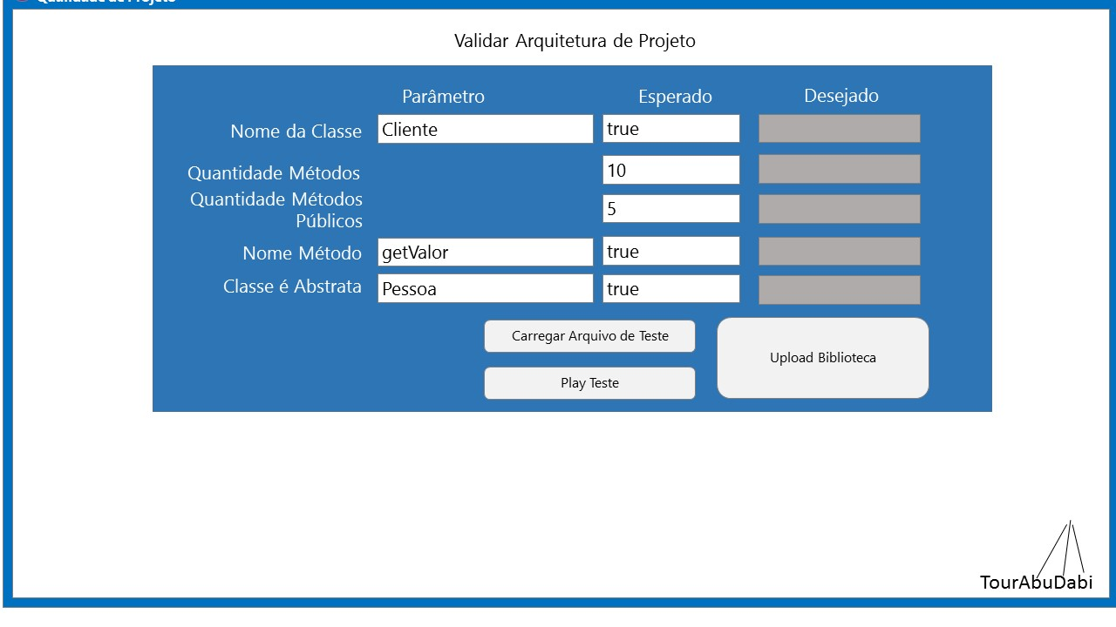
Esperado
Retorno
Classe Existe?
Qtd Métodos Existentes no Pacote
Qtd Métodos Existentes no Pacote Público
Método Existe?
Classe Abstrata existe?
Upload da Biblioteca

Slide 4
Esperado
Retorno
ok

Slide 5
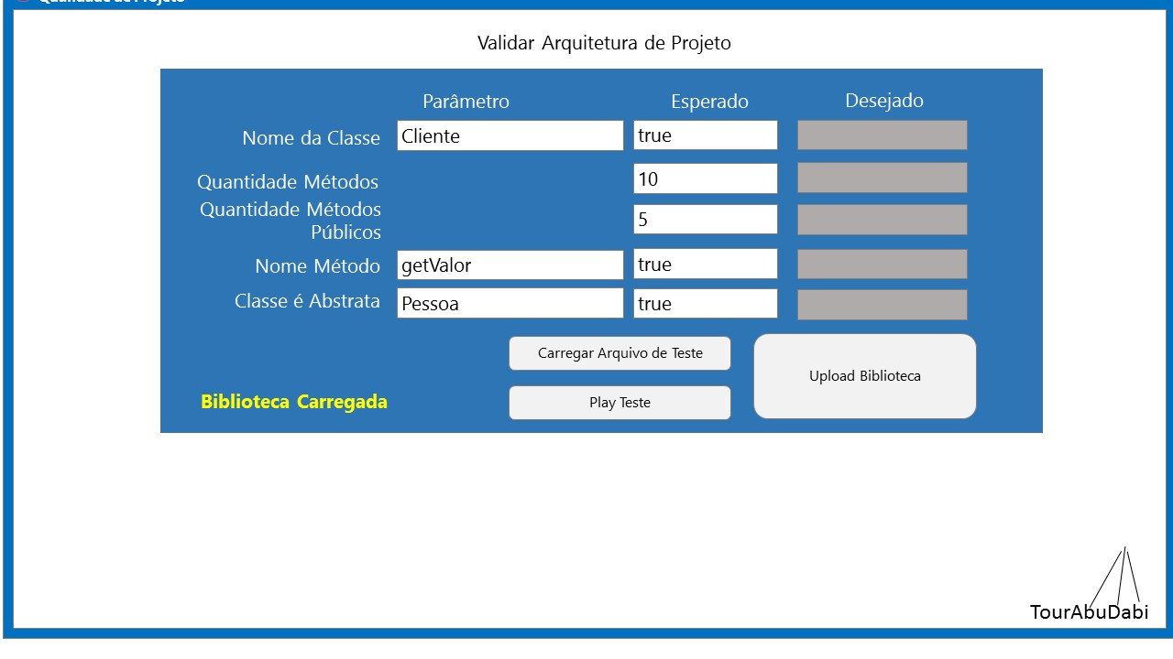
Esperado
Retorno
Classe Existe?
Qtd Métodos Existentes no Pacote
Qtd Métodos Existentes no Pacote Público
Método Existe?
Classe Abstrata existe?
Play Teste

Slide 6
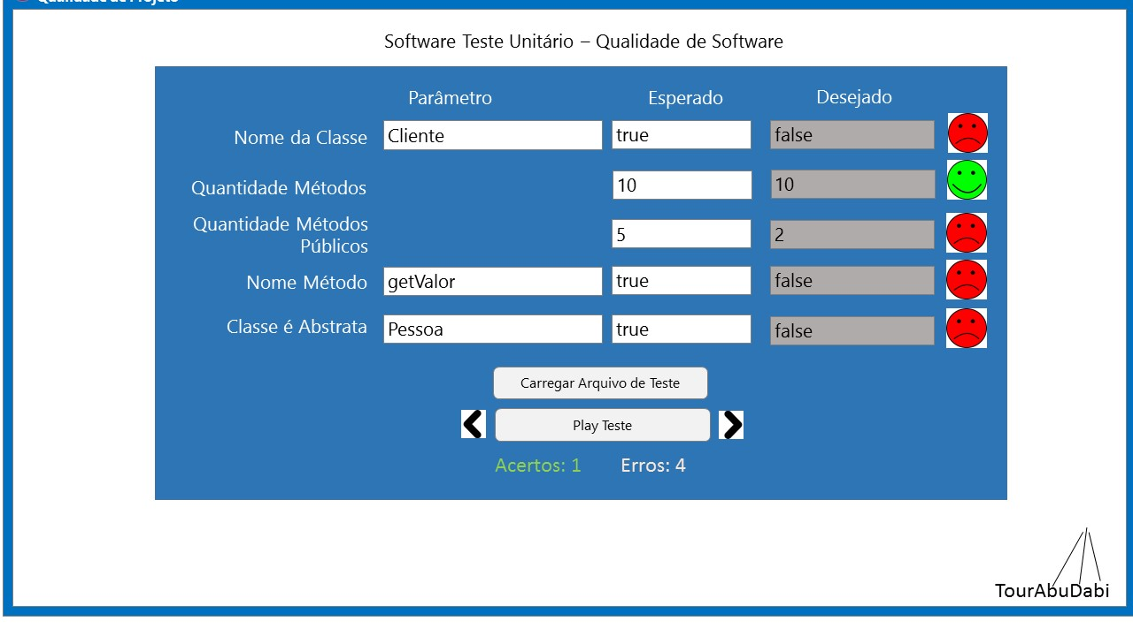

Esperado
Retorno
Classe Existe?
Qtd Métodos Existentes no Pacote
Qtd Métodos Existentes no Pacote Público
Método Existe?
Classe Abstrata existe?
Upload da Biblioteca
Biblioteca Carregada

